Slide 1
БИБЛИОТЕКА «МОСТ» И ПРОМЫШЛЕННОСТЬ ЮЖНОГО УРАЛА: ориентир на сотрудничество
Шайдуров Александр Алексеевич,
заведующий залом интеллектуального развития и досуга ГКУК ЧОБМ

Slide 2
Южный Урал
4 место
по совокупному
промышленному потенциалу
11 место
по объему валового
регионального продукта
14 место
по инвестициям в основной капитал

Slide 3
Проект «Челябинск промышленный»

Slide 4
Промышленные экскурсии

Slide 5
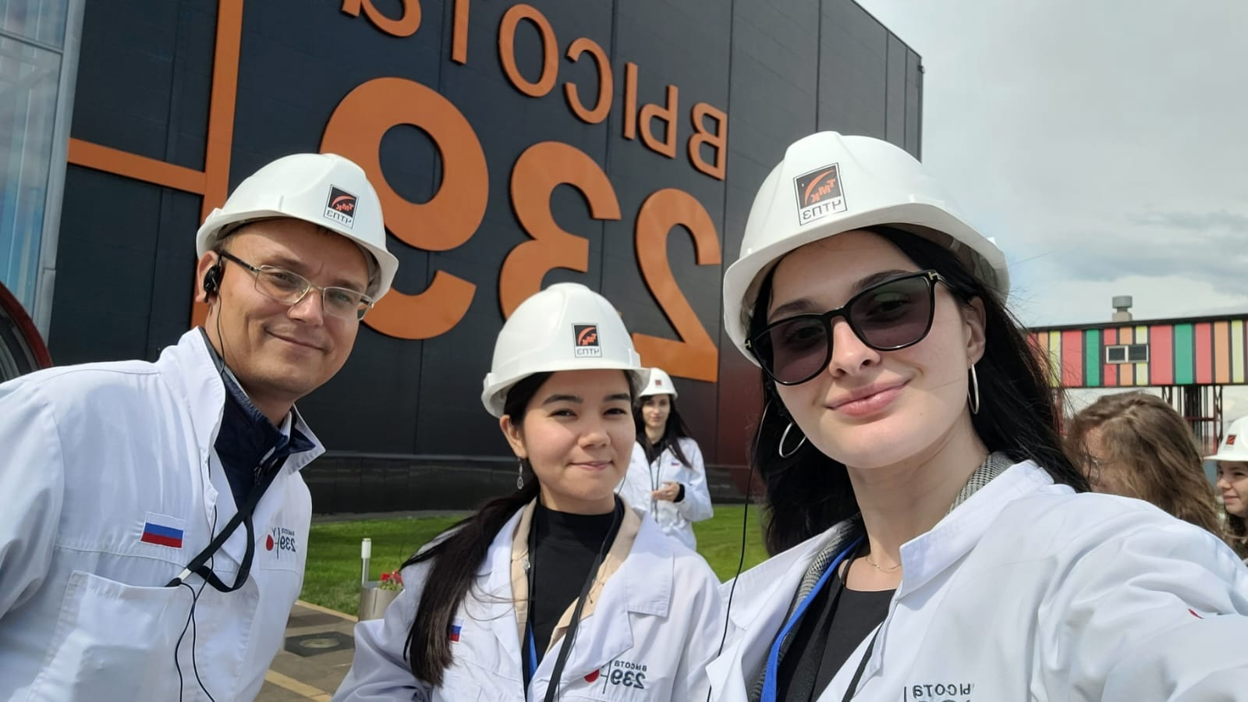

Slide 6
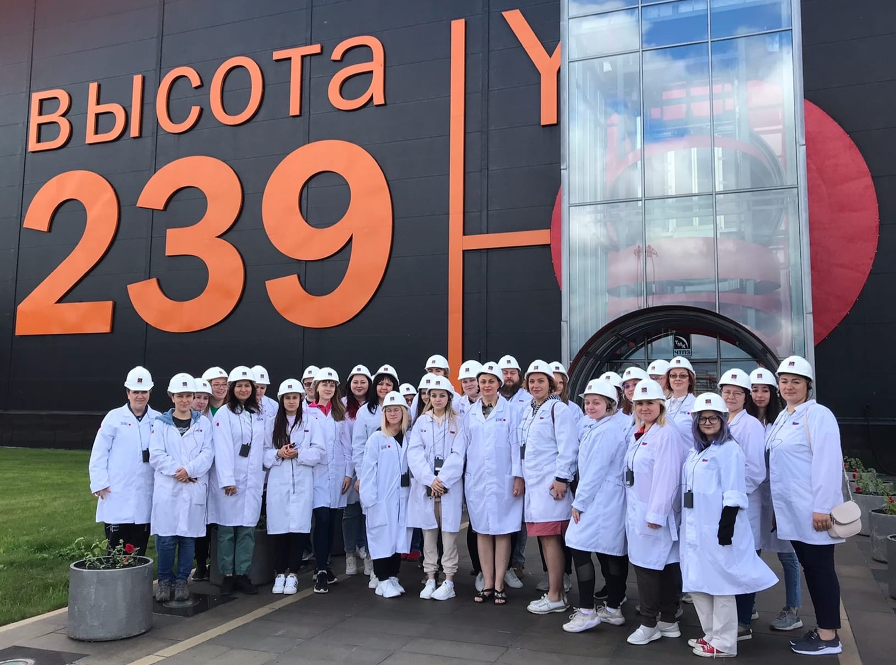
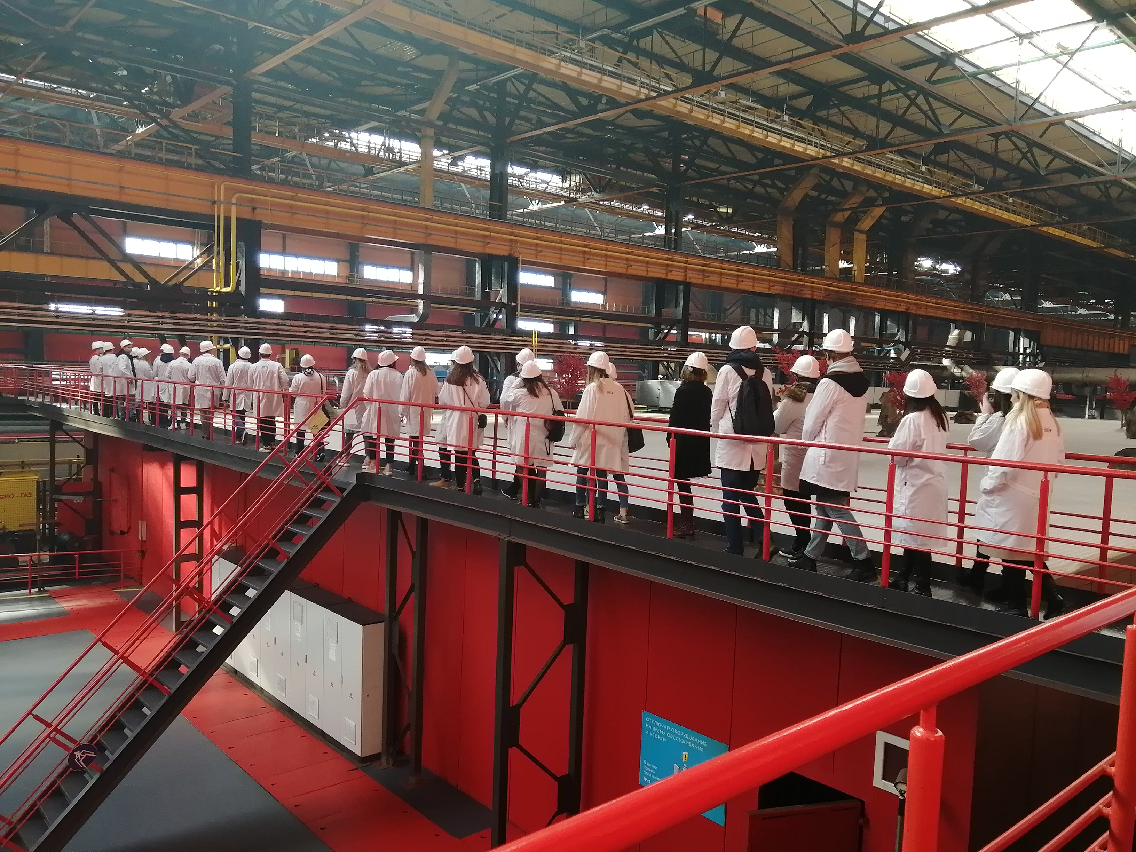
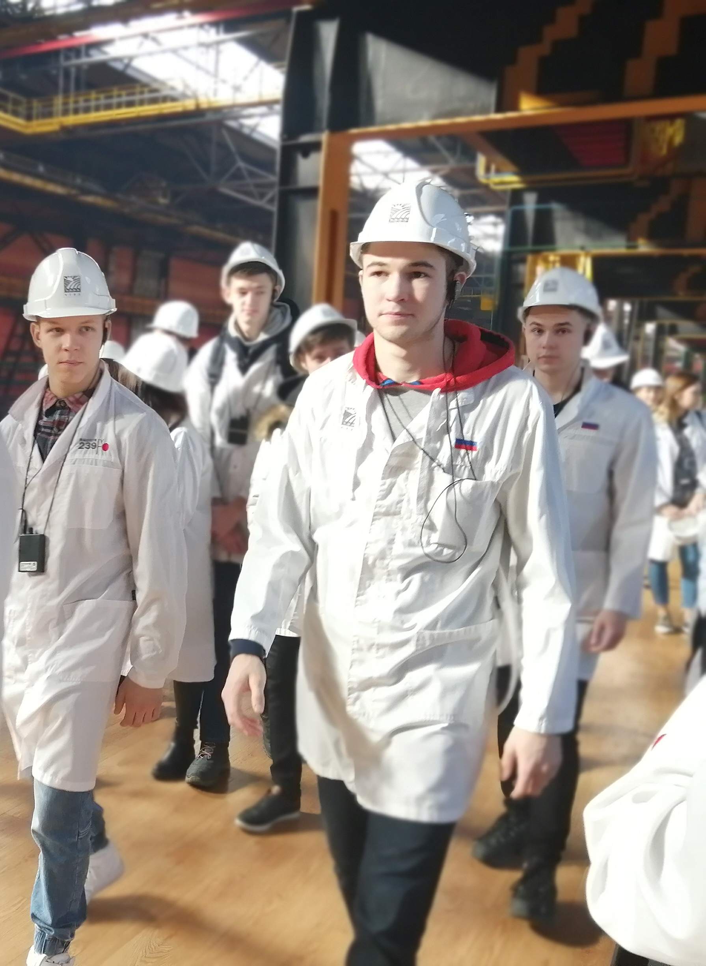
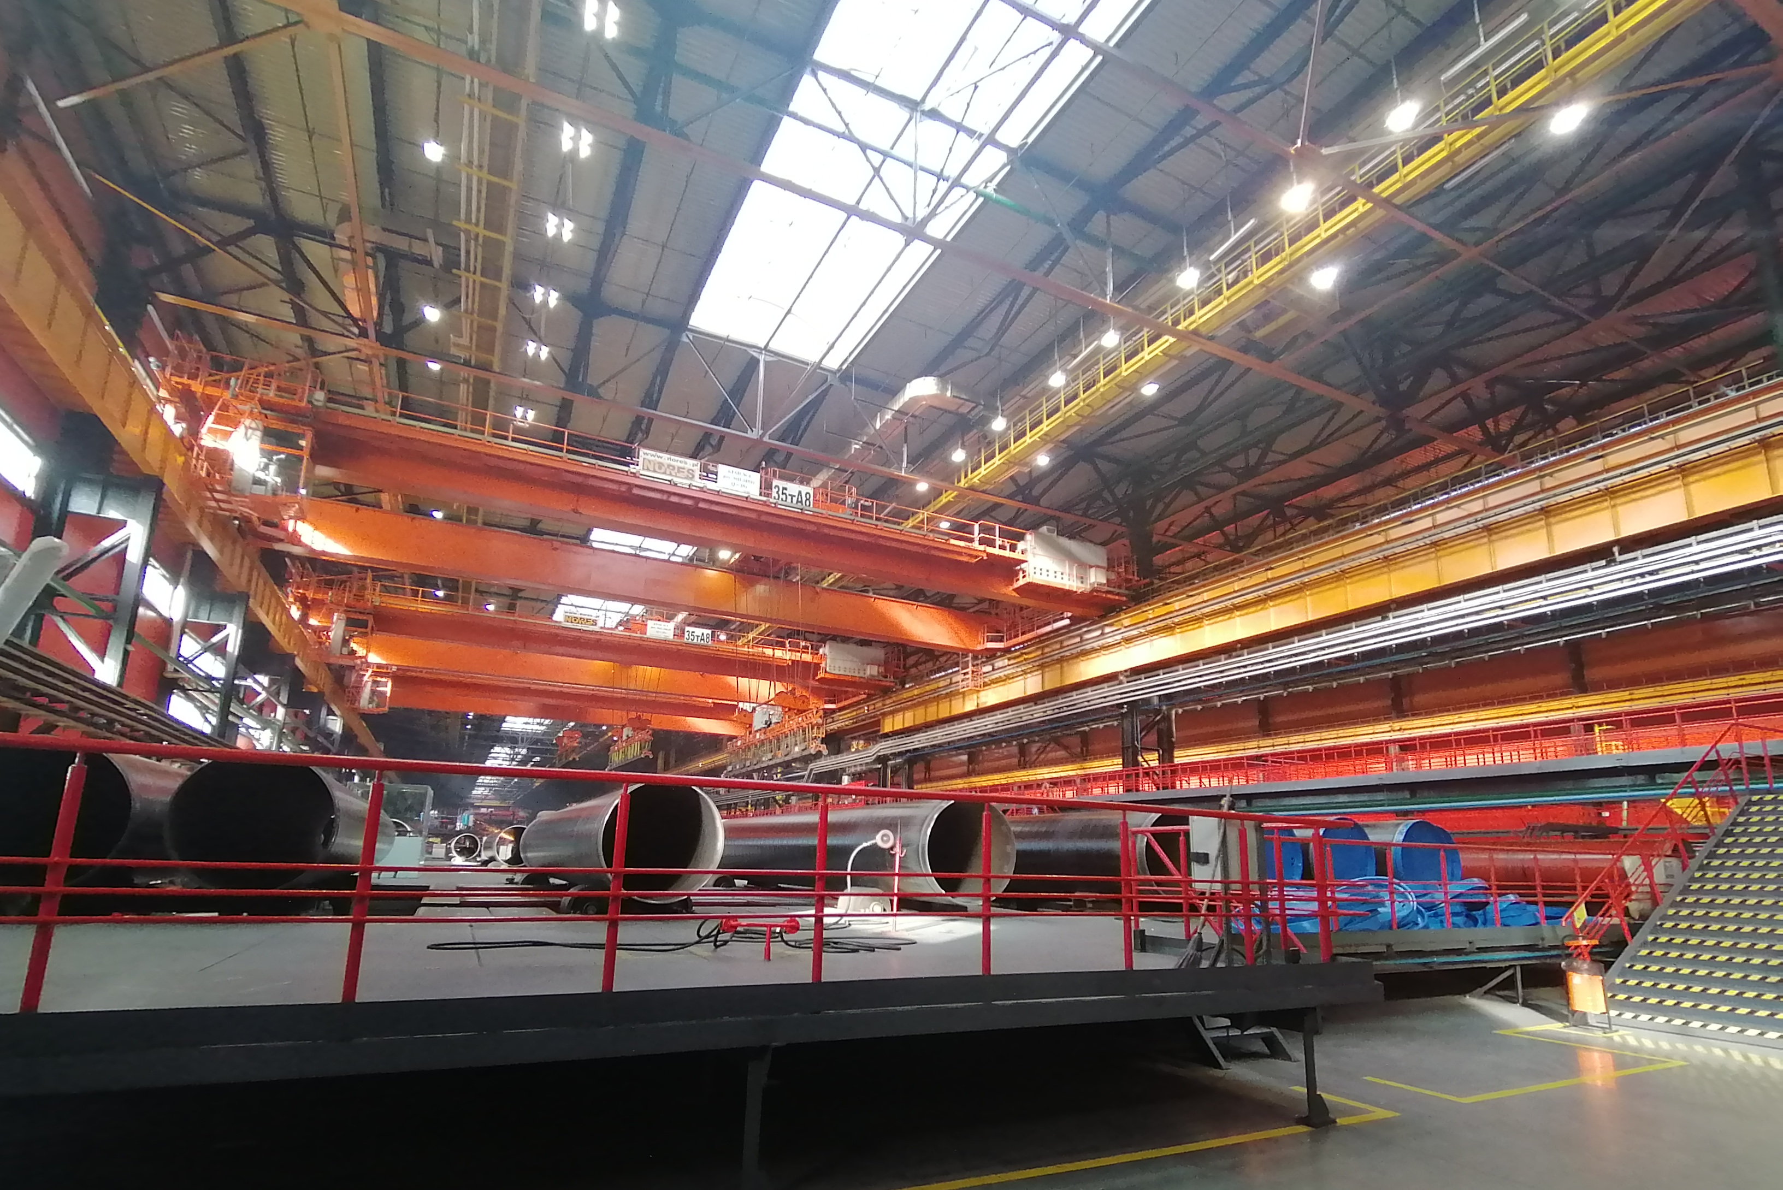
Экскурсия в цех «Высота 239»

Slide 7
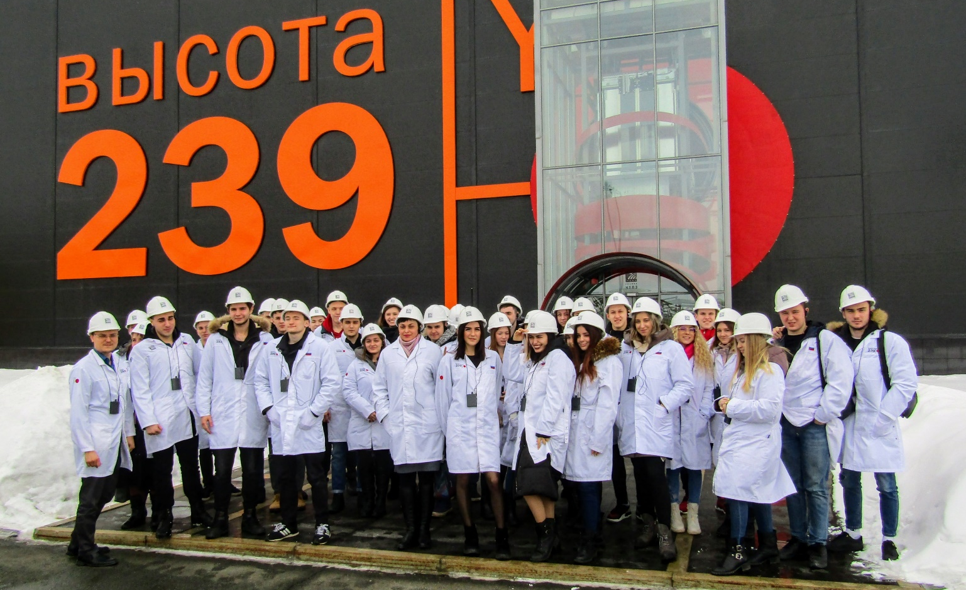
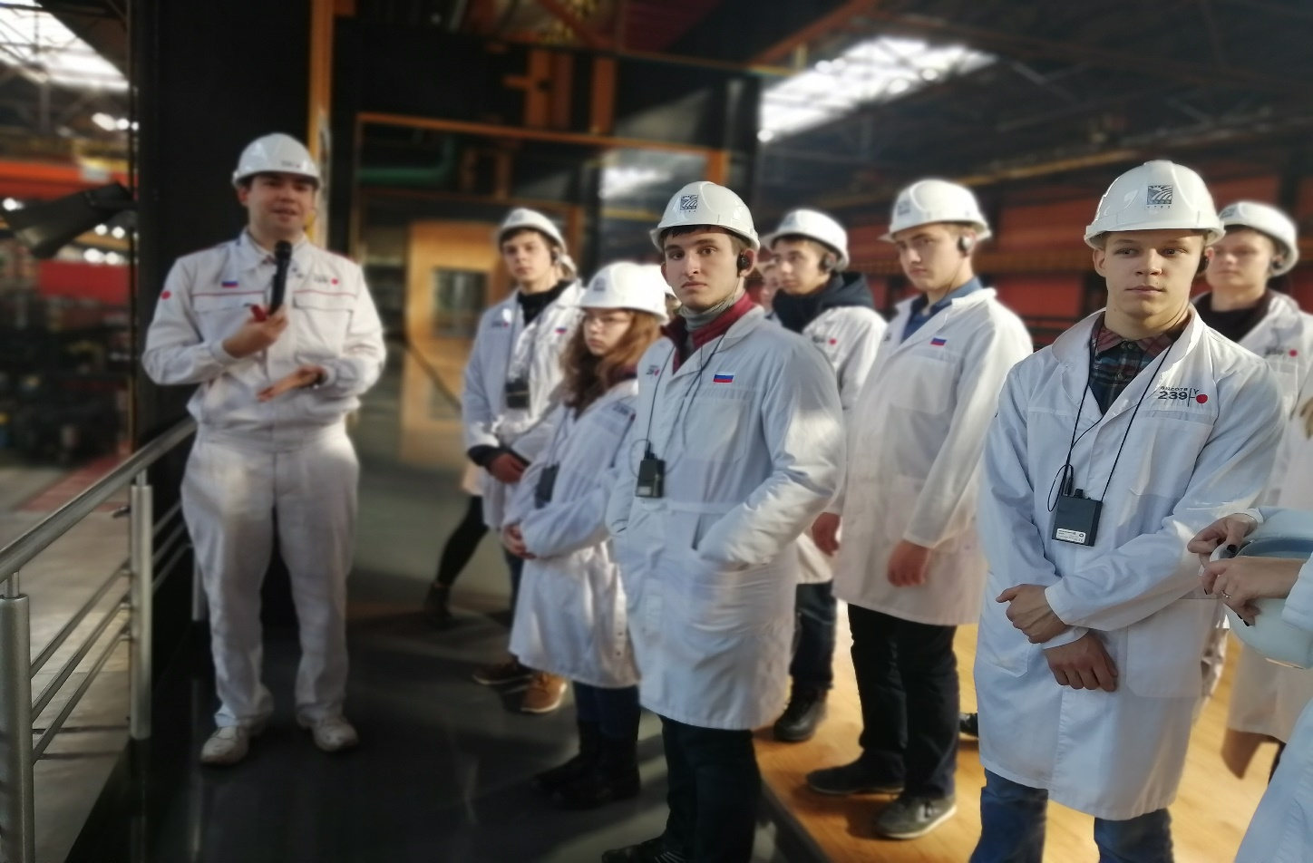
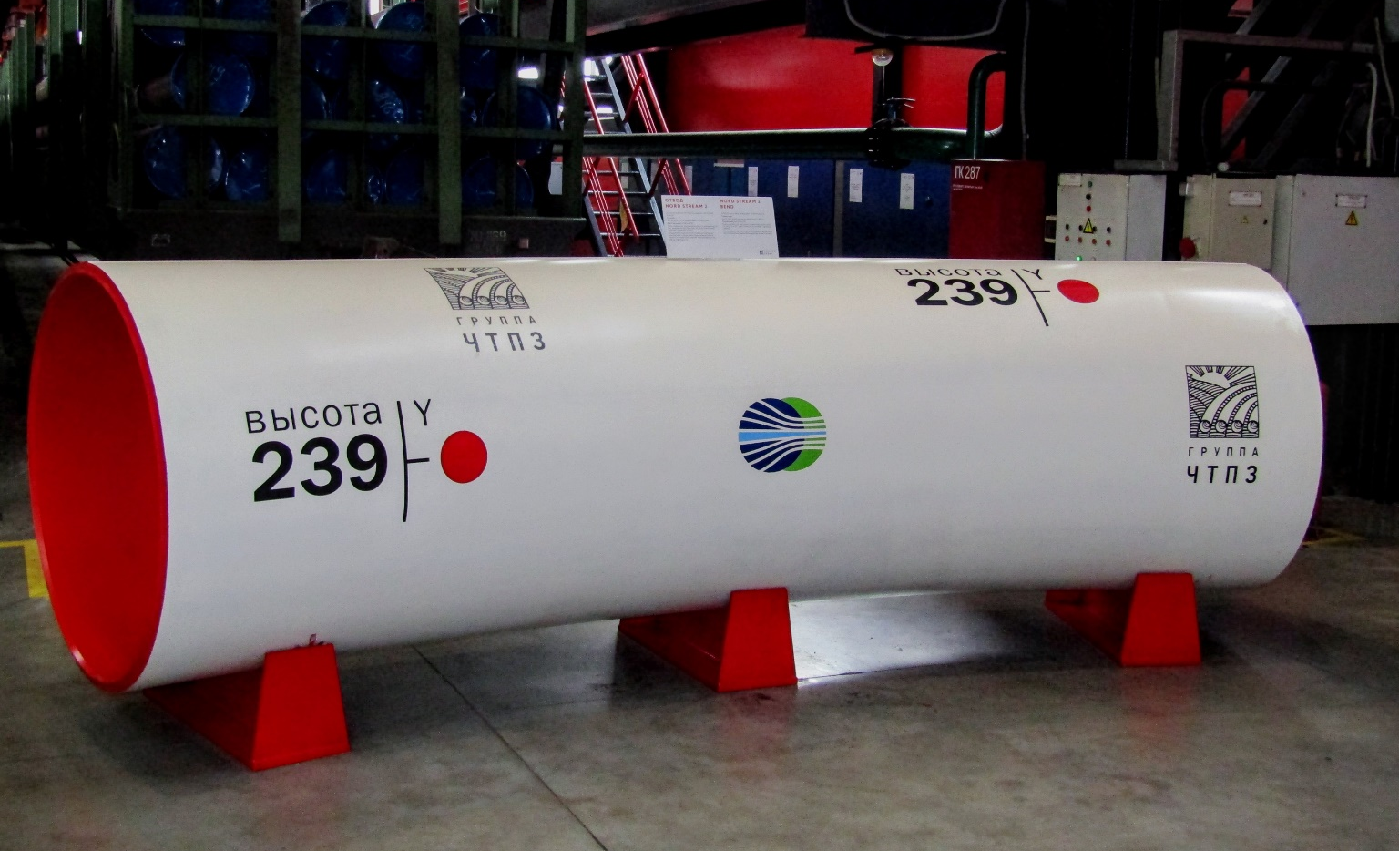
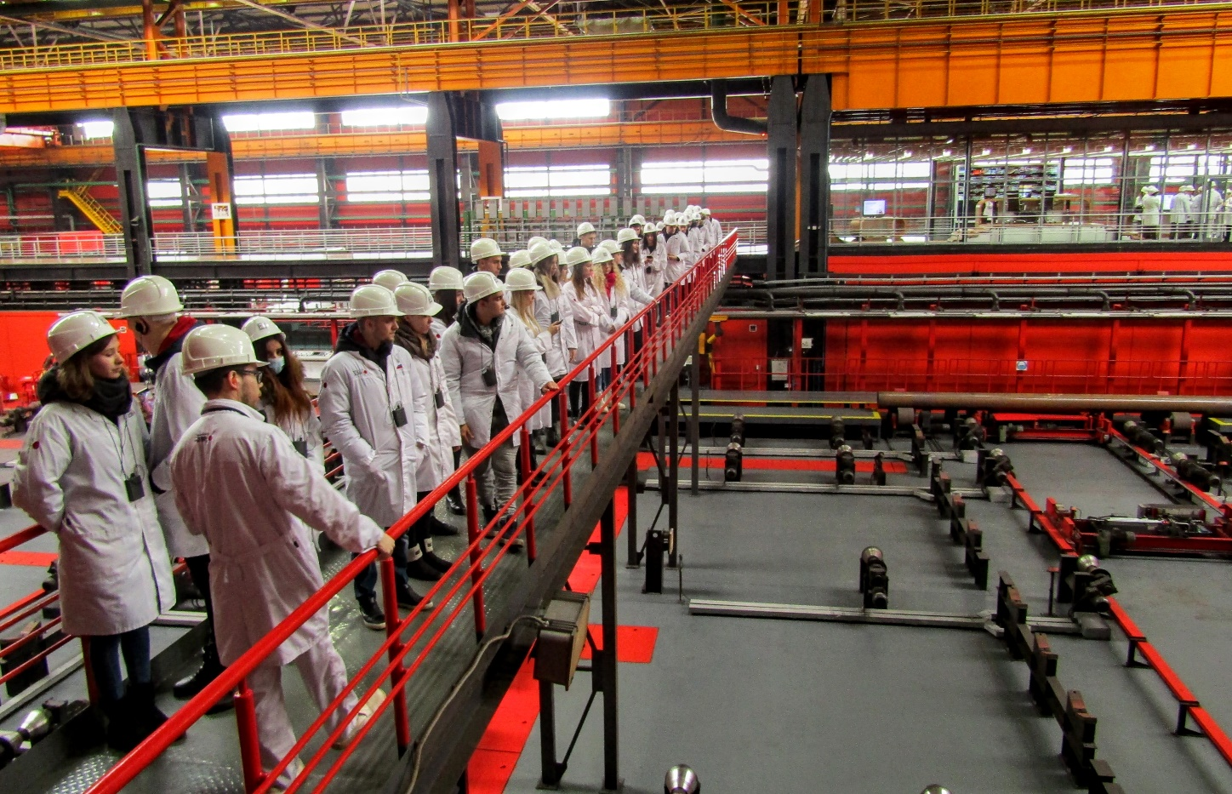
ЧЕЛЯБИНСК
ПРОМЫШЛЕННЫЙ

Slide 8
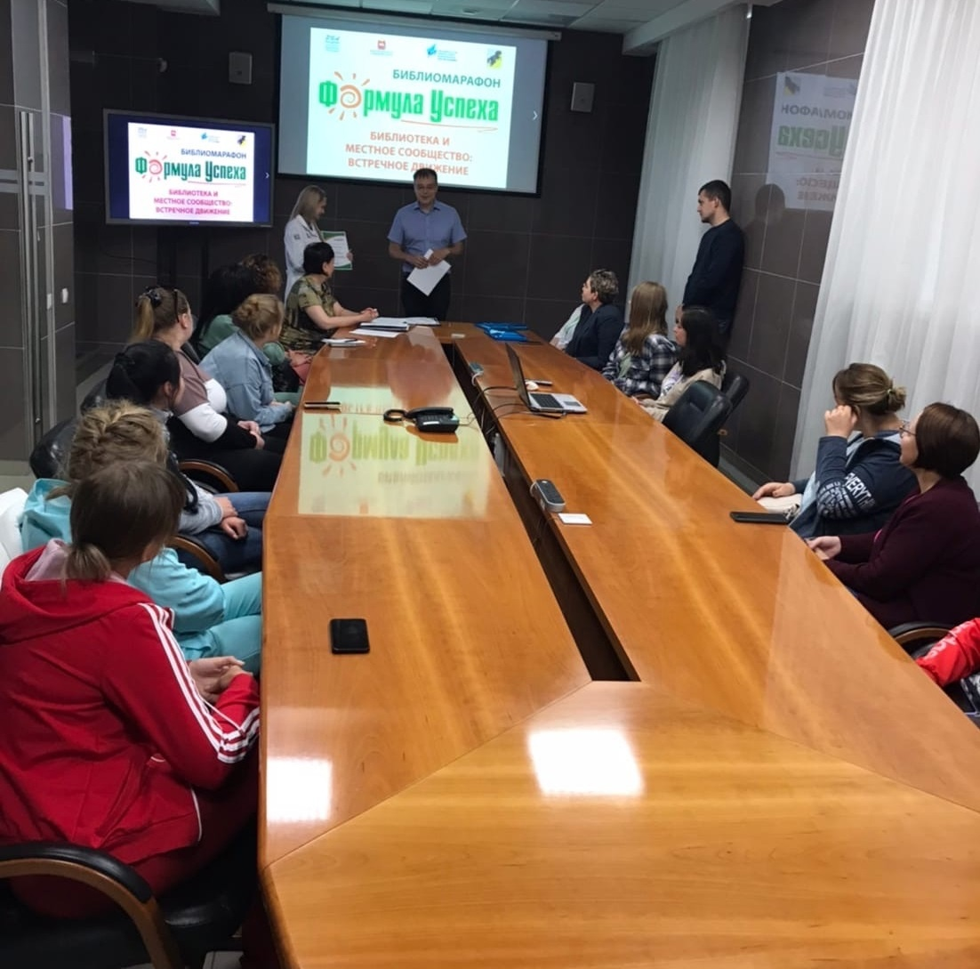
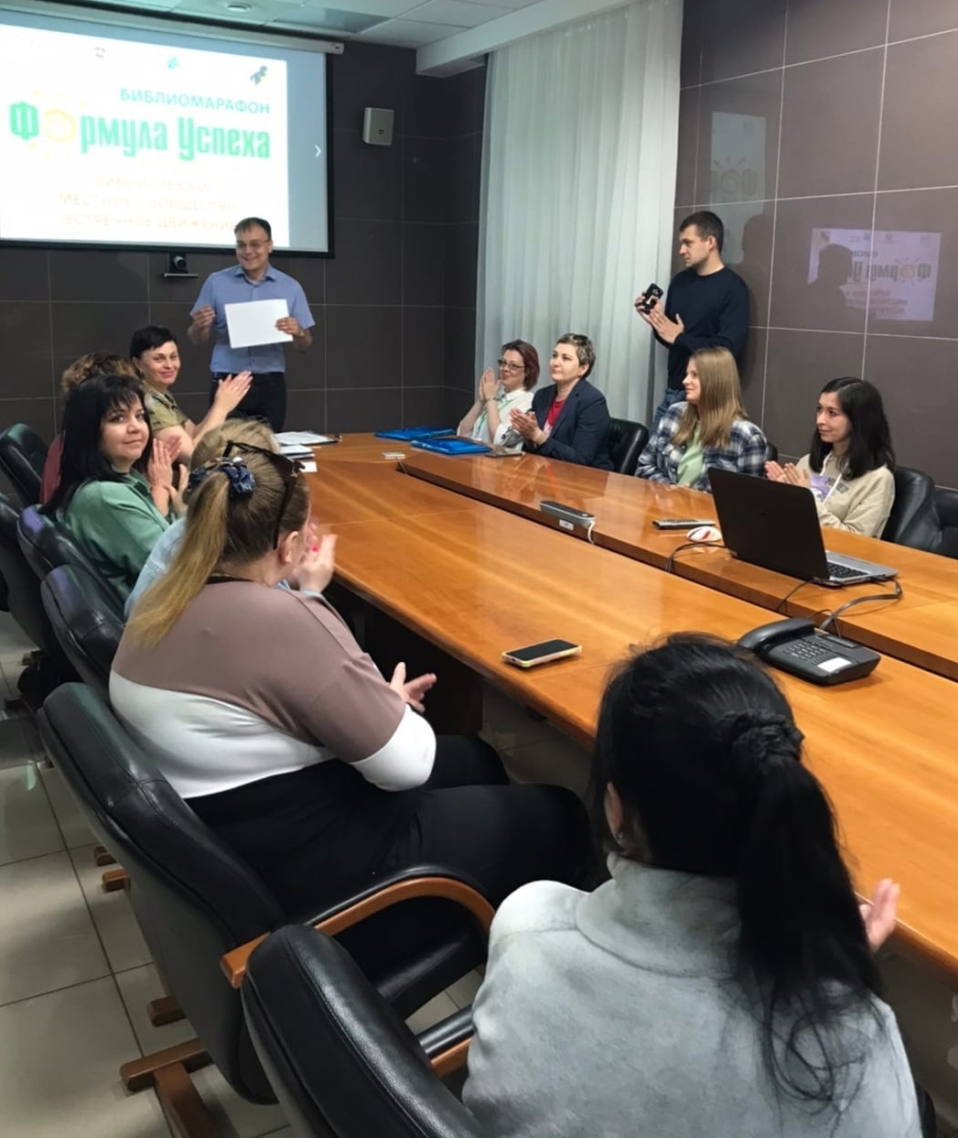
«Формула Успеха»: межрегиональный библиомарафон

Slide 9
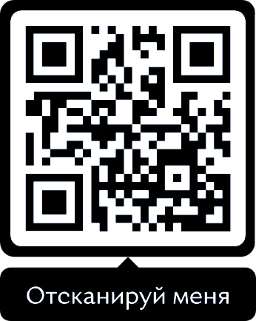
Спасибо за внимание!
Шайдуров Александр Алексеевич Контактная информация: Тел.: 8-908-581-33-61 E-mail: shaidurov86@mail.ru
Тел. раб.: +7 (351) 796-62-15 E-mail: onbt@mbi74.ru 454084, г. Челябинск, Свердловский пр., 41 Государственное казенное учреждение культуры «Челябинская областная библиотека для молодёжи»

